Slide 1
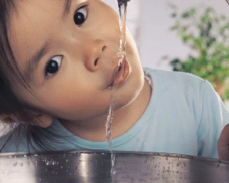
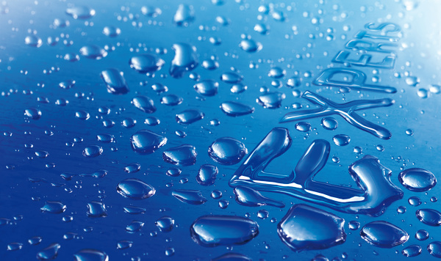
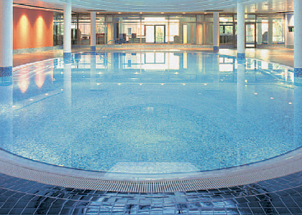
Konwent Kierowników Jednostek Komunalnych Woj. Podkarpackiego
Wstęp do praktycznego uzdatniania wody w sieciach wodociągowych
„Bystre”, 08-09.10.2015 r.
Zbigniew Ludwiczak, ProMinent Dozotechnika Sp. z o.o. Na podstawie: materiałów własnych ProMinent GmbH, United States Environmental Protection Agency (EPA) oraz literatury fachowej

Slide 2
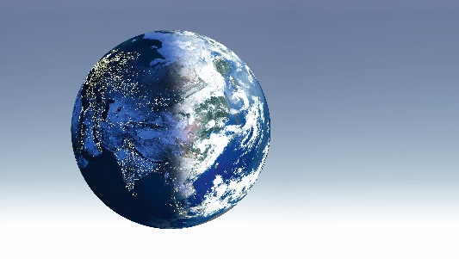
Prezentacja firmy
Grupa ProMinent
Około 2.400 zatrudnionych pracowników
85% obrotu poza Niemcami
Odziały sprzedaż i serwis: 55
Zakłady produkcyjne: 12
60 autoryzowanych oddziałów handlowych

Slide 3
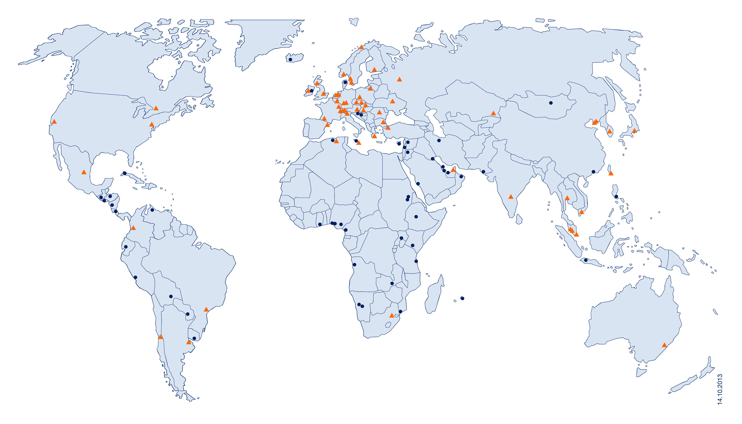
Globalna prezentacja Grupy ProMinent
Biura/Oddziały
Przedstawicielstwa handlowe

Slide 4
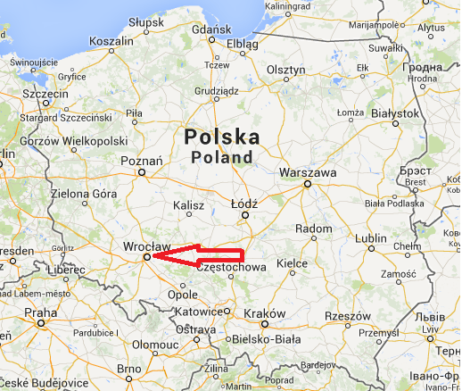
ProMinent Dozotechnika Sp. z o. o.
ul. Jagiellońska 2B, 55-095 Mirków

Slide 5
Metody dezynfekcji wody
Chemiczne - wolny chlor (podchloryn sodu i wapnia, chlor gazowy) - dwutlenek chloru - ozon
Fizyczne - promieniowanie UV (lampy nisko- i średniociśnieniowe)

Slide 6
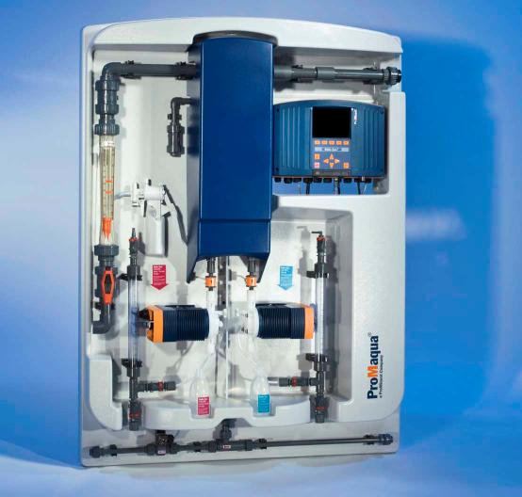
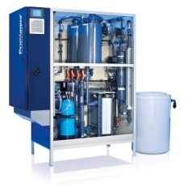
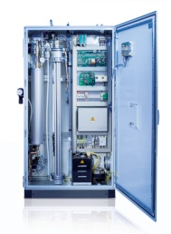
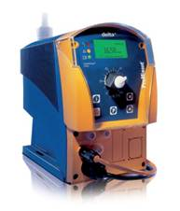
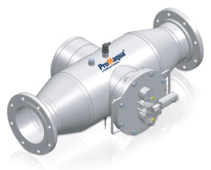
- portfolio produktów
Kompleksowe, niezależne rozwiązania w technologii uzdatniania wody
Generatory ClO2- Elektrolizery – Ozonatory – Dozowanie – UV – Regulatory pomiarowe

Slide 7
Metody dezynfekcji – porównanie

Slide 8
Źródła wolnego chloru w procesach dezynfekcji
Podchloryn sodu
Podchloryn wapnia
Chlor gazowy Zarówno podchloryn sodu, jak i chlor gazowy, możemy wytwarzać „in situ” na drodze elektrolizy.

Slide 9
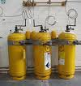
Skuteczność uzdatniania wolnym chlorem
Najbardziej skuteczny utleniacz spośród form wolnego chloru, to chlor gazowy
Cl₂ > HOCl > OCl ⁻
Niezależnie od procesu fizycznego rozpuszczania się
w wodzie, …chlor wchodzi z nią w reakcję chemiczną, reaguje powoli w myśl reakcji:
Cl₂ + H₂O HOCl + HCl
[A.Bielański, Chemia ogólna i nieorganiczna, PWN 1970]

Slide 10
Skuteczność uzdatniania wolnym chlorem
Cl₂ > HOCl > OCl ⁻
Siła bakteriobójcza HOCl jest ok. 80 razy większa od OCl⁻, gdyż przenikanie przez ścianki komórek cząstki z ładunkiem elektrycznym (-) jest wolniejsze → zahamowana osmoza

Slide 11
Chlor gazowy do uzdatniania wody
Najbardziej skuteczny utleniacz spośród form wolnego chloru
Cl₂ > HOCl > OCl⁻ CHLORINSITU® V

Slide 12
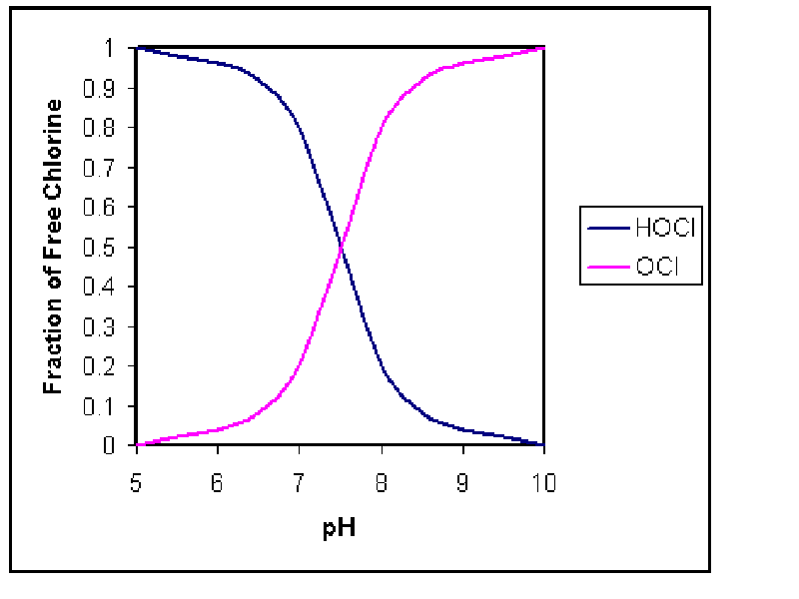
Zależność form wolnego chloru od pH i warunków przechowywania
Bezpośrednie wystawienie podchlorynu na działanie światła słonecznego może spowodować, że w ciągu kilku godzin roztwór może stracić nawet 10-20g chloru wolnego na litr.
Temperatura przechowywania < 25ºC
Termin trwałości – 7 dni (bez stabilizatora)
2NaClO + H₂O → 2Na⁺ + HClO + OCl⁻ + H⁺

Slide 13
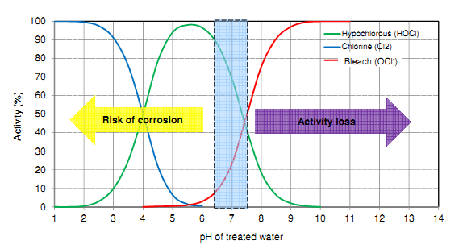
Zależność form wolnego chloru od pH i warunków przechowywania
3 NaClO → NaClO₃ + 2 NaCl (samoistny rozkład pod wpływem temperatury, UV)

Slide 14
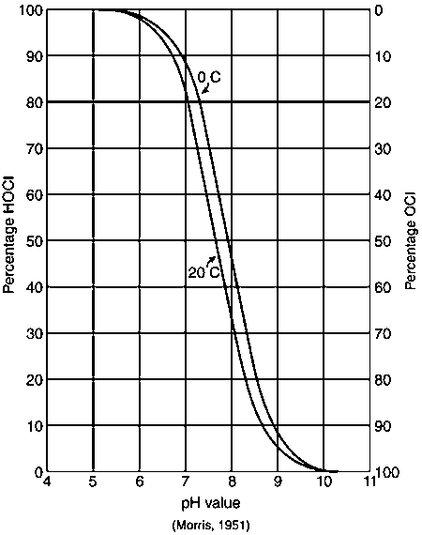
Zależność form wolnego chloru od pH
Okresowe obniżenie pH do 6
zapewnia skuteczne zwalczania zakażeń Escherichia coli

Slide 15
Chemiczne właściwości dwutlenku chloru
Cl
Cl
•O
O
O
O•
Jest to substancja o silnych właściwościach utleniających ClO₂ + e⁻  ClO₂⁻ (chloryn) E⁰ = 0.95 V
Cząsteczka ClO₂ wykazuje własności paramagnetyczne - kąt między wiązaniami O-Cl-O wynosi 117º
Budowa i kształt cząsteczki najbardziej przypomina ozon
Trwały w wodzie, nie ulega samoistnemu rozkładowi
Rozpuszcza się w wodzie w postaci gazowej
Aktywny niezależnie od pH (zakres dla wody pitnej)
Bez trudu przenika przez błonę komórkową
Wysoce skuteczny w usuwaniu biofilmów

Slide 16
Chemiczne właściwości dwutlenku chloru (2)
Barwa: pomarańczowo – żółty gaz
Zapach: ostry
Punkt topnienia: - 59 °C
Punkt wrzenia: 11° C
Roztwór wodny ma barwę żółto – zieloną
Do 2000 ppm w roztworze klasyfikowany jako drażniący
Dwutlenek chloru pozostaje w wodzie w formie gazu
Dwutlenek chloru jest niestabilny i rozpada się przy podgrzewaniu, pod ciśnieniem i przy naświetlaniu promieniami UV: 2 ClO₂ ---> Cl₂ + 2 O₂
Wartość NDS w fazie gazowej - 0,3 g/m³

Slide 17
Ekologiczne aspekty stosowania dwutlenku chloru
ClO₂ reaguje jako silny utleniacz
Nie tworzą się trójhalometany THM
Nie tworzą się chlorofenole
Nie tworzą się AOX (adsorbowalne halogenki organiczne)
Nie reaguje z amoniakiem
75 ppm chlorynu nie jest toksyczne dla narybku pstrąga tęczowego
0,3 ppm dwutlenku chloru przy dwudziestu dniach ekspozycji nie wpływa na wzrost narybku pstrąga tęczowego
0,1 ppm dwutlenku chloru: niewielki wpływ na ekosystem planktonu (złożony z otwornic i alg okrzemkowych)

Slide 18
Skuteczność dezynfekcji dwutlenkiem chloru
Doskonałe wyniki nawet przy niskich stężeniach

Slide 19
Wytwarzanie dwutlenku chloru – „in situ”
Z chlorynu sodu i chloru gazowego
2 NaClO₂ + Cl₂ 2 ClO₂ + 2 H₂O + NaCl
Z chlorynu sodu i kwasu solnego
5 NaClO₂+ 4 HCl 4 ClO₂ + 5 NaCl + 2 H₂O
Nadmiar Cl₂ skutkuje mieszaniną ClO₂ / Chlor
Nadmiar HCl jest buforowany w wodzie

Slide 20
Bello Zon® – sposób wytwarzania ClO₂
Surowce chemiczne: chloryn sodu 7,5% (NaClO₂)
kwas solny 9% (HCl)
4 HCl + 5 NaClO₂  4 ClO₂ + 5 NaCl + 2 H₂O
> 80 % sprawność
brak chlorynu w produkowanym dwutlenku chloru
precyzyjne dozowanie stabilnych reagentów
bez konieczności posługiwania się gazowym chlorem maksymalna wydajność reakcji 80-90%, maleje ze spadkiem temperatury otoczenia !

Slide 21
Dwutlenek chloru – reakcja otrzymywania
CHLORYN – KWAS SOLNY teoretyczna reakcja sumaryczna
5NaClO₂ + 4HCl = 4ClO_{2(g)} + 5NaCl + 2H₂O
reakcja „pośrednia” wynikająca z kinetyki reakcji
4HCl + 5NaClO₂ = 4ClO_{2(aq)} + ClO₃⁻ Uwaga: „Stabilizowane” roztwory ClO₂ są tak naprawdę mieszaniną z chlorynem sodu o zmiennym składzie (w RFN od 1985 r. są zakazane przez tamtejsze Min. Zdrowia)

Slide 22
Dopuszczalne stężenie ClO₂ w wodzie pitnej
ROZPORZĄDZENIE MINISTRA ZDROWIA z dnia 29 marca 2007 r. w sprawie jakości wody przeznaczonej do spożycia przez ludzi: - suma zawartości chlorynów i chloranów < 0,7 ppm
WHO, Guidelines for Drinking-Water Quality, 3rd edition
max. 0,7 ppm chlorite, max. 0,7 ppm chlorate
EPA (United States Environmental Protection Agency)
max. 0,8 ppm ClO₂, max. 1,0 ppm chlorite
HSC (Health & Safety Commission in Great Britain)
max. 0,5 ppm ClO₂ + chlorite + chlorate
German drinking water guidelines
max. dosage ClO₂: 0,4 ppm,
max. residual of ClO₂: 0,2 ppm
max. residual of chlorite: 0,2 ppm

Slide 23
ClO₂ – reakcje utleniania w wodzie pitnej
Zużycie mg ClO₂ na mg substancji
Substancja
Produkt reakcji
Żelazo Fe 2⁺ 1,2 Fe 3+ Mangan Mn 2⁺ 2,4 MnO₂
Azotyny NO₂⁻ 3,0 NO₃⁻
Siarczki H₂S ~ 5,2 H₂SO₄
Subst. organiczne ??? ???

Slide 24
ClO₂ – reakcje utleniania w wodzie pitnej
[ROZPORZĄDZENIE MINISTRA ZDROWIA
z dnia 29 marca 2007 r. w sprawie jakości wody przeznaczonej do spożycia przez ludzi]

Slide 25
Wolny chlor a ClO₂ - formowanie THM
Woda powierzchniowa z rzeki po filtrach żwirowych Bremen Waterworks , Germany (Prof. Sontheimer 1980)

Slide 26
Podstawowe wiadomości o elektrolizie NaCl
Reakcja elektrochemiczna
2e⁺
2NaCl + 2H₂O → Cl₂↑ + 2NaOH + H₂↑
sól + woda → chlor + ług sodowy + wodór
2e⁺
Teoretyczna minimalna sprawność:
Chemikalia : 1 kg Cl₂ wymaga 1,65 kg chlorku sodowego
Energia el. : 1 kg Cl₂ wymaga 766 A
Zużycie energii zależy od rodzaju celi użytej w procesie
Dwa podstawowe rodzaje:
- Cela otwarta (Hypocell)
- Cela membranowa

Slide 27
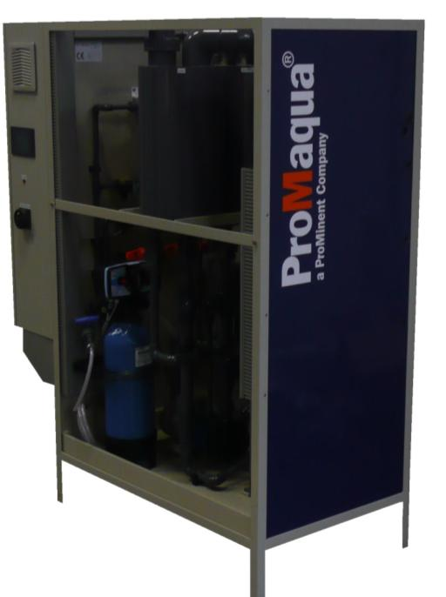
Podstawowe funkcje urządzenia
wodór
Chlor wolny:
Podchloryn sodu
albo
prąd
Kwas podchlorawy
sól
woda
Chlorinsitu®
ścieki

Slide 28
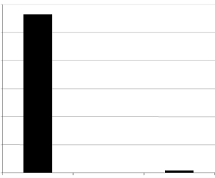
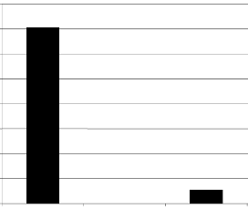
Dlaczego wolny chlor z procesu elektrolizy
Bez magazynowania/obsługi substancji żrących/niebezpiecznych
Mniejszy wpływ na pH (w porównaniu z preparatami handlowymi)
Otrzymujemy świeży środek optymalnie odporny na dekompozycję
Mniejsza zawartość bromianów i chloranów
Rozporządzenie Ministra Zdrowia: max. 0,01 ppm bromianów
rekomendacja WHO dla wody pitnej: max. 0,2 ppm chloranów
chlorany [g/L] w podchlorynie
bromiany [mg/L] w podchlorynie
30
160
120
20
80
10
40
0
0
handlowy „in situ”
handlowy „in situ”

Slide 29
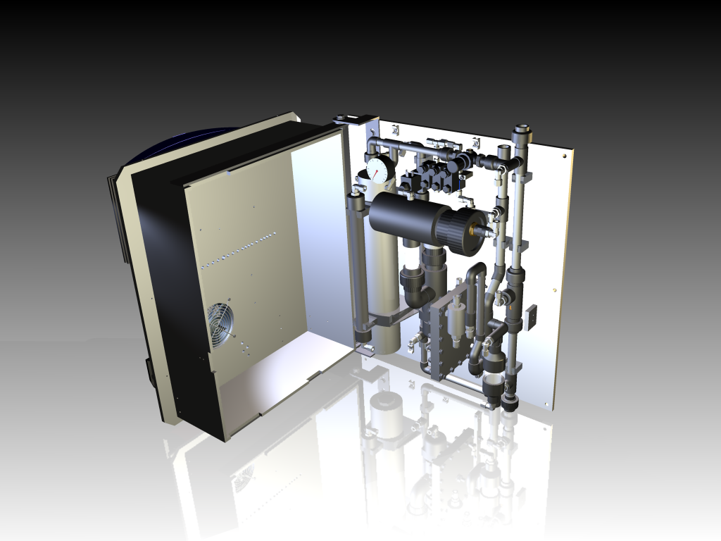
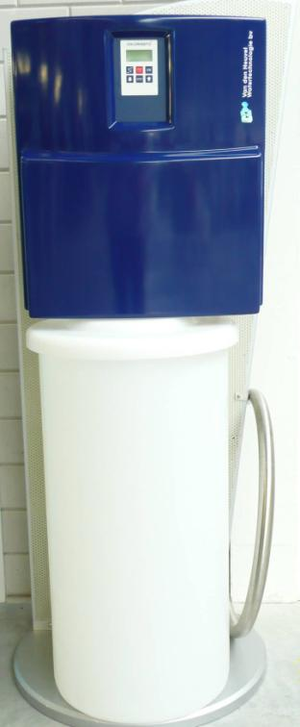
Chlorinsitu® III lub V Compact 25 – 50 g/h
Idealny, dla małych ujęć - sieci gminne, hotele, rezydencje, schroniska - (konieczna 1h/doba na regenerację układu zmiękczania)

Slide 30
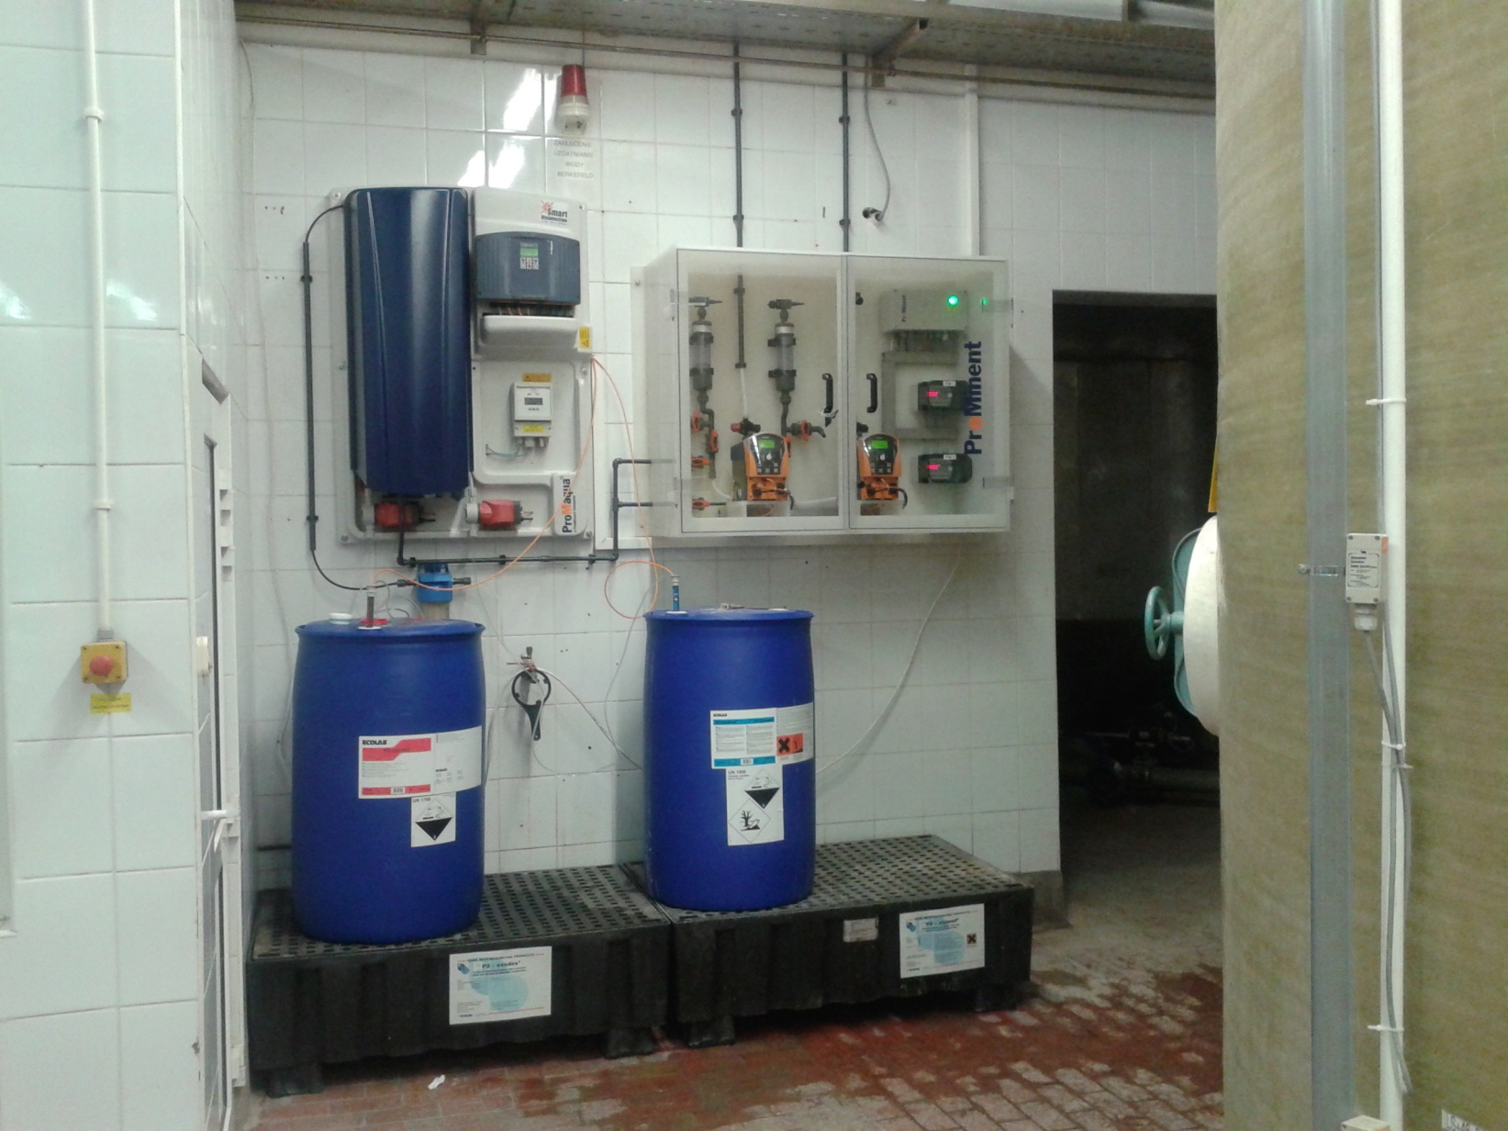
Dwutlenek chloru w wodzie pitnej CDLb <120 g/h

Slide 31
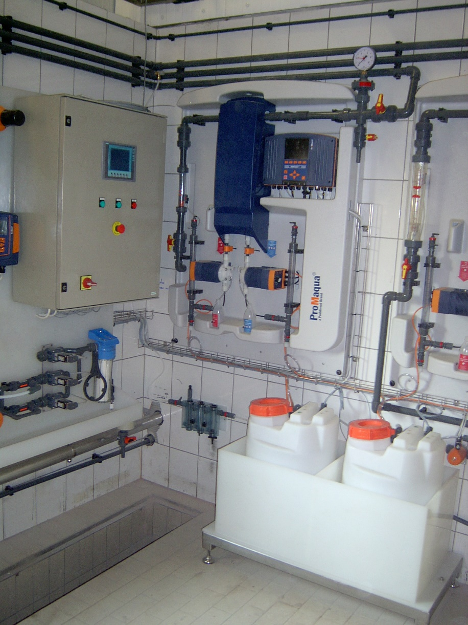
Dwutlenek chloru w wodzie pitnej CDVc<1200 g/h
Istnieje możliwość dostarczania substratów z magazynu chemii – pod generatorem/-ami tylko zbiorniki buforowe

Slide 32
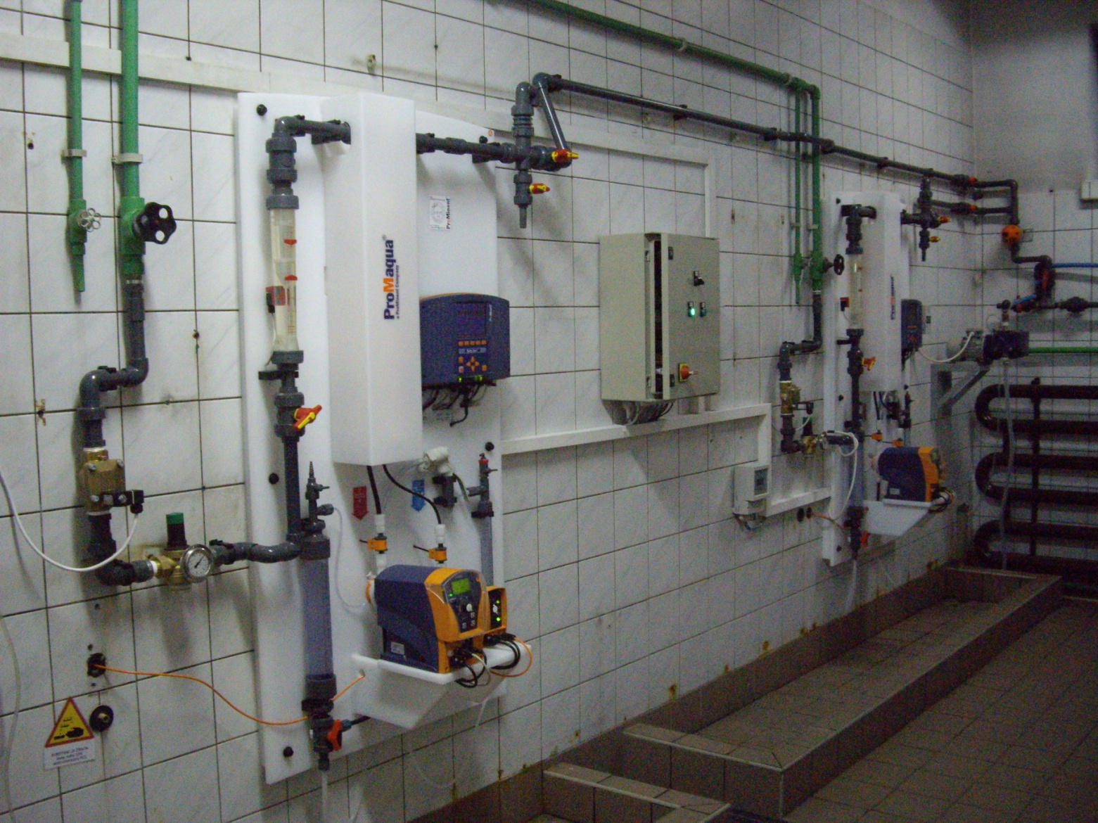
Dwutlenek chloru w wodzie pitnej CDVk
Instalacje o wydajności do 10 kg/h: chloryn - 25%, kwas 30 – 33%

Slide 33
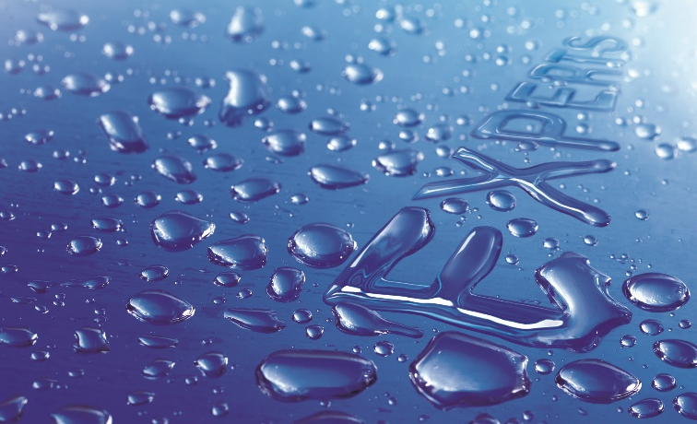
Dziękuję za uwagę

